Slide 1
Spring Cloud Sleuth

Slide 2
分布式计算的八大误区
Peter Deutsch的文章The Eight Fallacies of Distributed Computing
网络可靠
延迟为零
带宽无限
网络绝对安全
网络拓扑不会改变
必须有一名管理员
传输成本为零
网络同质化
从这些问题可以看出，网络是很大的一个问题，网络并不可靠，而且网络资源是有限的。

Slide 3
为什么要实现微服务跟踪
微服务之间通过网络进行通信
如果能够跟踪每个请求，了解请求经过那些为服务、请求耗费时间、网络延迟、业务逻辑耗费时间等指标，那么就能更好地分析系统瓶颈，解决系统问题。
因此，微服务跟踪很有必要

Slide 4
Spring Cloud Sleuth
Spring Cloud Sleuth为Spring Cloud提供了分布式跟踪的解决方案，它大量借用了Google Dapper、Twitter Zipkin和Apache HTrace的设计
基本术语：
span（跨度）：基本工作单元。span用一个64位的Id唯一标识。除ID外，span 除ID外，span还包含其他数据，例如描述，时间戳事件，键值对的注解(标签),spanID,span父ID等。span被启动和停止时，记录了时间信息。初始化span被称为"root span",该span的id和trace的ID相等。
trace(跟踪)：一组共享"root span"的span组成的树状结构称为trace。trace也是用一位64位的ID唯一标识，trace中的所有span都共享trace的ID。
annotation(标注)：annotation用来记录事件的存在，其中，核心annotation用来定义请求的开始和结束。
CS(Client Sent 客户端发送):客户端发起一个请求，该annotation描述span的开始
SR(Server Received服务器端接收):服务器端得到请求并准备处理它。如果用SR减去CS时间戳，就可以得到网络延迟。
SS(Server Sent服务器端发送)：该annotation表明完成请求处理(当响应发回客户端时)。如果用SS减去SR时间戳，就能得到服务器端处理请求所需的时间。
CR(Client Received客户端接收)：span结束的标识。客户端成功接收到服务器端的响应。如果用CR减去CS的时间戳就可以得到从客户端发送请求到服务端响应的所需的时间。

Slide 5
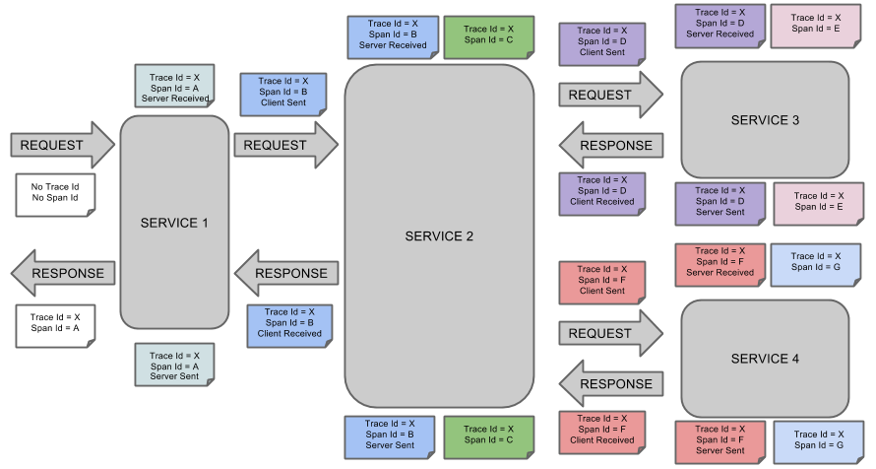

Slide 6
整合Spring Cloud Sleuth
<dependency> <groupId>org.springframework.cloud</groupId> <artifactId>spring-cloud-starter-sleuth</artifactId> <version>2.1.1.RELEASE</version> </dependency>

Slide 7
修改application.properties
spring.application.name=user-service
spring.sleuth.sampler.probability=1.0 logging.level.root=INFO logging.level.org.springframework.web.servlet.DispatcherServlet=DEBUG

Slide 8
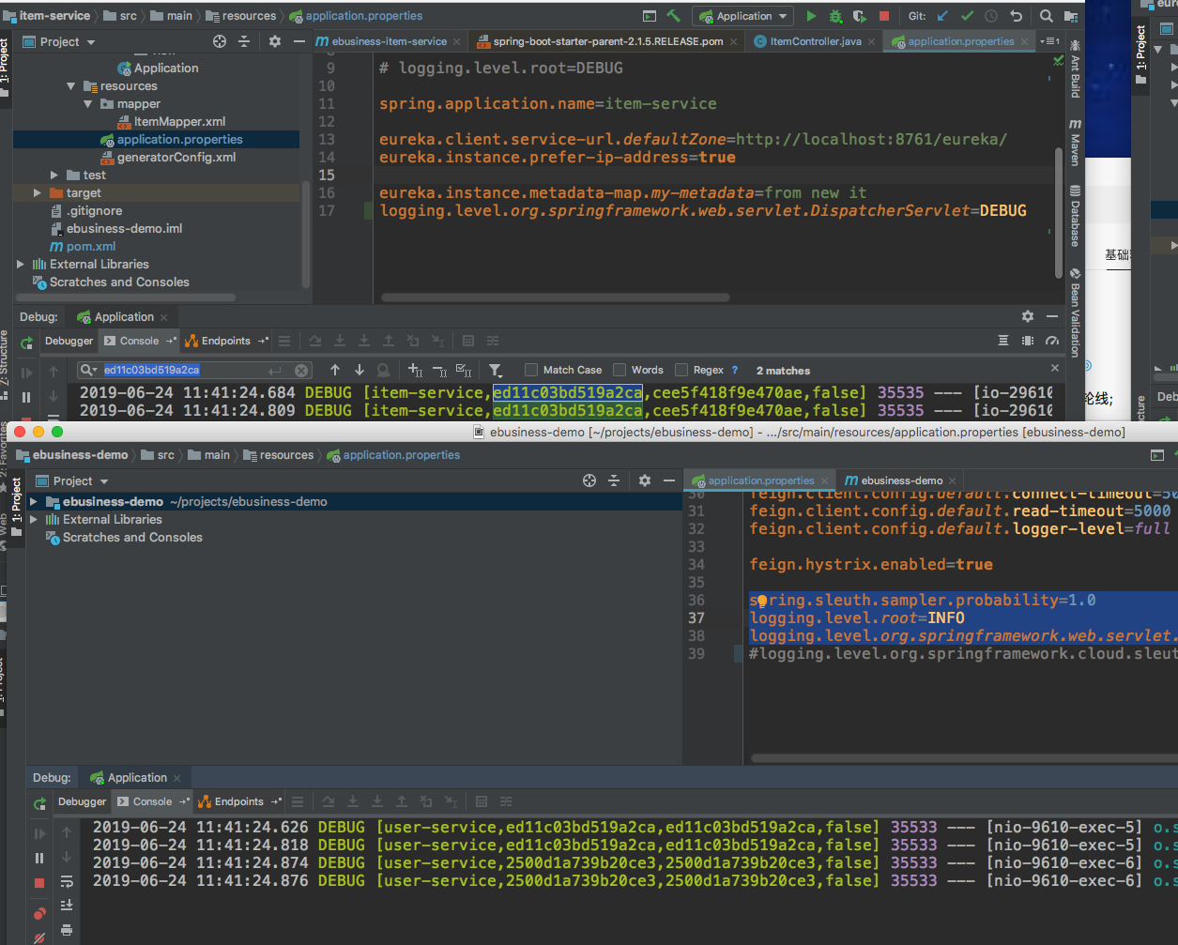

Slide 9
Sleuth与zipkin配合使用
Zipkin是Twitter开源的分布式跟踪系统，基于Dapper的论文设计而来。它的主要功能是收集系统的时序数据，从而追踪微服务架构的系统延时等问题。
Zipkin还提供了一个非常友好的界面，来帮助分析追踪系统
https://zipkin.io/

Slide 10
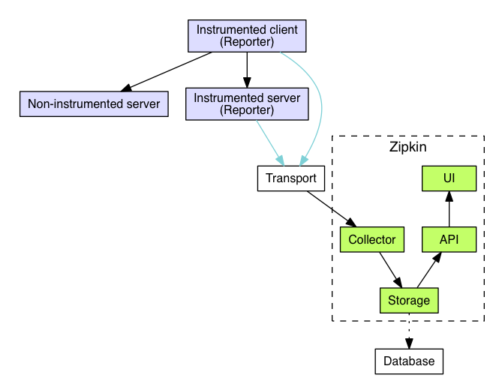

Slide 11
本机搭建Zipkin Server
https://zipkin.io/pages/quickstart.html
curl -sSL https://zipkin.io/quickstart.sh | bash -s
java -jar zipkin.jar

Slide 12
Springboot 集成Sleuth Zipkin
<dependency> <groupId>org.springframework.cloud</groupId> <artifactId>spring-cloud-sleuth-zipkin</artifactId> <version>2.1.1.RELEASE</version> </dependency>

Slide 13
application.properties
spring.zipkin.base-url=http://localhost:9411

Slide 14
可能遇到的问题
user-service不能正确发送信息到zipkin中
注释掉自定义的Irule
spring.zipkin.discovery-client-enabled=false

Slide 15
将zipkin注册到Eureka中
https://github.com/openzipkin/zipkin/issues/1870

Slide 16
手动创建Zipkin Server
<dependency> <groupId>org.springframework.boot</groupId> <artifactId>spring-boot-starter-web</artifactId> </dependency> <dependency> <groupId>io.zipkin.java</groupId> <artifactId>zipkin-server</artifactId> </dependency> <dependency> <groupId>io.zipkin.java</groupId> <artifactId>zipkin-autoconfigure-ui</artifactId> </dependency> <dependency> <groupId>org.springframework.cloud</groupId> <artifactId>spring-cloud-starter-netflix-eureka-client</artifactId> <version>2.1.1.RELEASE</version> </dependency>

Slide 17
手动创建Zipkin Server
<parent> <groupId>org.springframework.boot</groupId> <artifactId>spring-boot-starter-parent</artifactId> <version>1.5.21.RELEASE</version> <relativePath /> <!-- lookup parent from repository --> </parent>
<properties> <java.version>1.8</java.version> <spring-cloud.version>Edgware.SR6</spring-cloud.version> </properties>
<dependencyManagement> <dependencies> <dependency> <groupId>org.springframework.cloud</groupId> <artifactId>spring-cloud-dependencies</artifactId> <version>${spring-cloud.version}</version> <type>pom</type> <scope>import</scope> </dependency> </dependencies> </dependencyManagement>

Slide 18
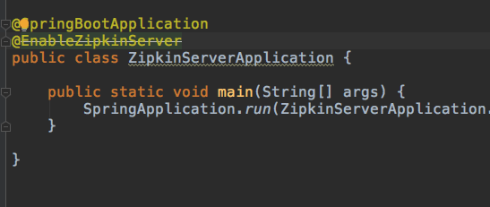
@EnableZipkinServer
https://github.com/spring-cloud/spring-cloud-sleuth/issues/912

Slide 19
application.properties
server.port=9411 spring.application.name=zipkin-server eureka.client.service-url.defaultZone=http://localhost:8761/eureka/ eureka.instance.prefer-ip-address=true

Slide 20
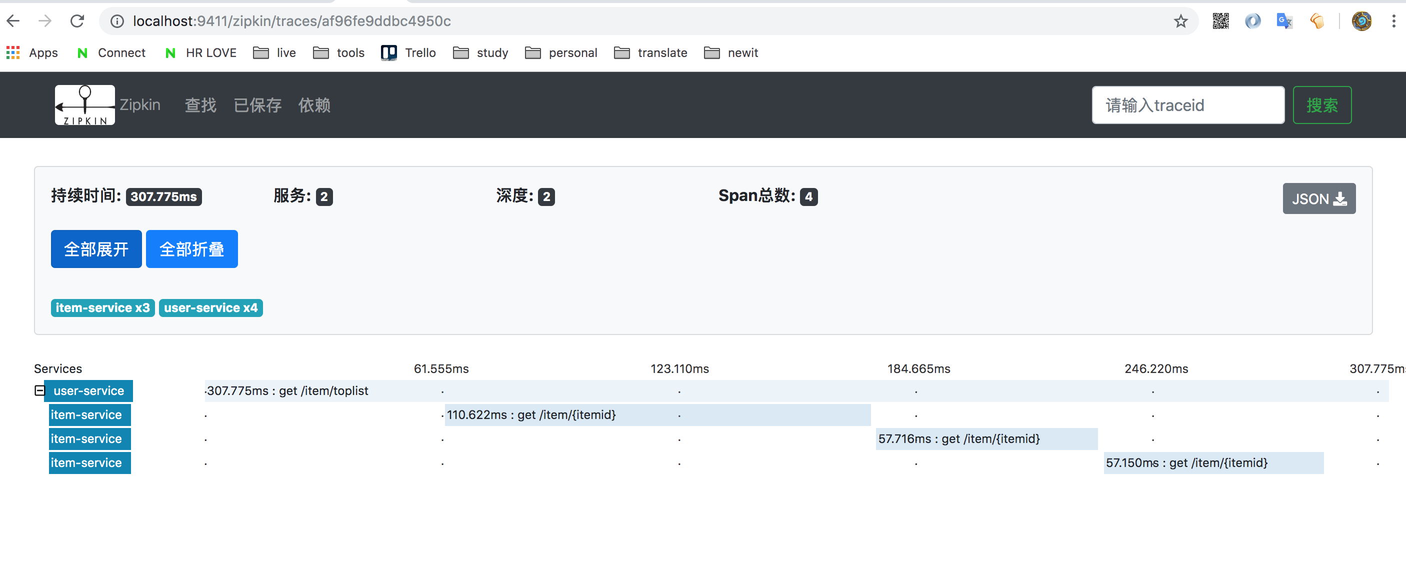

Slide 21
使用消息中间件收集数据
使用消息中间件，与HTTP直接收集相比
微服务与Zipkin Server解耦，不需要知道Zipkin Server的网络地址
一些情况下，Zipkin Server与微服务网络可能不通，使用HTTP无法工作

Slide 22
Kafka的安装
1. JDK
2. ZooKeeper
wget https://apache.org/dist/zookeeper/stable/apache-zookeeper-3.5.5-bin.tar.gz
tar -zxf apache-zookeeper-3.5.5-bin.tar.gz
mkdir data
cp zoo_sample.cfg zoo.cfg
bin/zkServer.sh start
3. Kafka
wget http://mirror.bit.edu.cn/apache/kafka/2.2.1/kafka_2.11-2.2.1.tgz
tar –zxf kafka_2.11-2.2.1.tgz
bin/kafka-server-start.sh config/server.properties

Slide 23
改造Zipkin Server
KAFKA_BOOTSTRAP_SERVERS=52.82.11.108:9092 java -jar zipkin.jar

Slide 24
改造user-service
去除原有的sleuth及zipkin的相关依赖
增加依赖
<dependency> <groupId>org.springframework.cloud</groupId> <artifactId>spring-cloud-starter-zipkin</artifactId> <version>2.1.1.RELEASE</version> </dependency> <dependency> <groupId>org.springframework.kafka</groupId> <artifactId>spring-kafka</artifactId> </dependency>
修改application.properties
#spring.zipkin.base-url=http://localhost:9411 spring.zipkin.sender.type=kafka spring.kafka.bootstrap-servers=52.82.11.108:9092

Slide 25
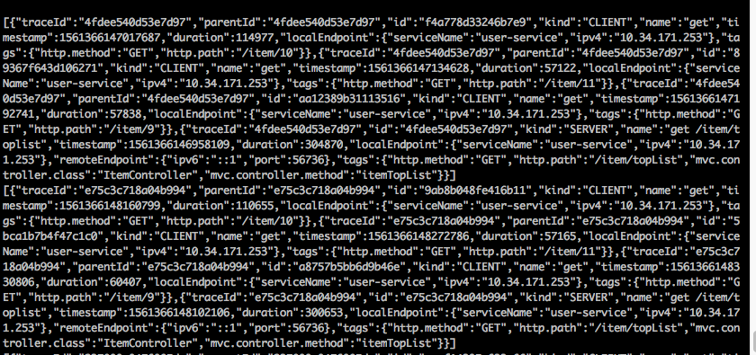
启动一个kafka consumer
bin/kafka-console-consumer.sh --bootstrap-server 52.82.11.108:9092 --from-beginning --topic zipkin

Slide 26
使用Elasticsearch存储跟踪数据
默认Zipkin Server是将数据存储在内从中的，一般不适用与生产环境
一单Zipkin Server重启或崩溃，导致历史数据全部丢失
Zipkin Server支持多种后端存储，例如MySQL、ElasticSearch、Cassandra

Slide 27
修改Server启动参数
https://github.com/openzipkin/zipkin/blob/master/zipkin-server/README.md#elasticsearch-storage
KAFKA_BOOTSTRAP_SERVERS=52.82.11.108:9092 STORAGE_TYPE=elasticsearch ES_HOSTS=http://myhost:9200 java -jar zipkin.jar

Slide 28
